Slide 1

Attivazione del servizio
Merano, Maggio 2026

Slide 2
Cos’e’ Arachne+
Strumento corporate della Commissione europea per il data mining e la valutazione dei rischi a tutela degli interessi finanziari dell’Unione
Supporta l’attuazione dell’articolo 36 del nuovo Regolamento Finanziario:
  progressiva creazione di un sistema integrato e interoperabile (tutte le modalità di gestione)
  obbligo di alimentazione dei dati entro il 2028
Sostituisce l’attuale strumento Arachne
Utilizza dati operativi degli Stati membri, dati della Commissione europea (VIES, FTS) e fonti esterne (Orbis, World Compliance)
Link: Arachne+ https://myworkplace.services.ec.europa.eu/mwp/arachneplus/home
Notes:
Arachne+ is an evolution to the current Arachne. This change is needed so the Commission can continue to improve the platform and support future enhancements:
adding all management modes in scope
compulsory data feeding
interoperability between databases
use of artificial intelligence (future)
The new version of Arachne introduces a range of enhancements that improve data processing frequency, risk assessment accuracy, and platform scalability, ensuring a more efficient and insightful experience.
It also comes with some adjustments to certain existing features. We encourage you to visit the Arachne Academy page, where detailed information about the most important adjustments is available. Reviewing this information is essential, as you may need to take specific actions as soon as possible to ensure smooth transition and maintain your current workflow.

Slide 3
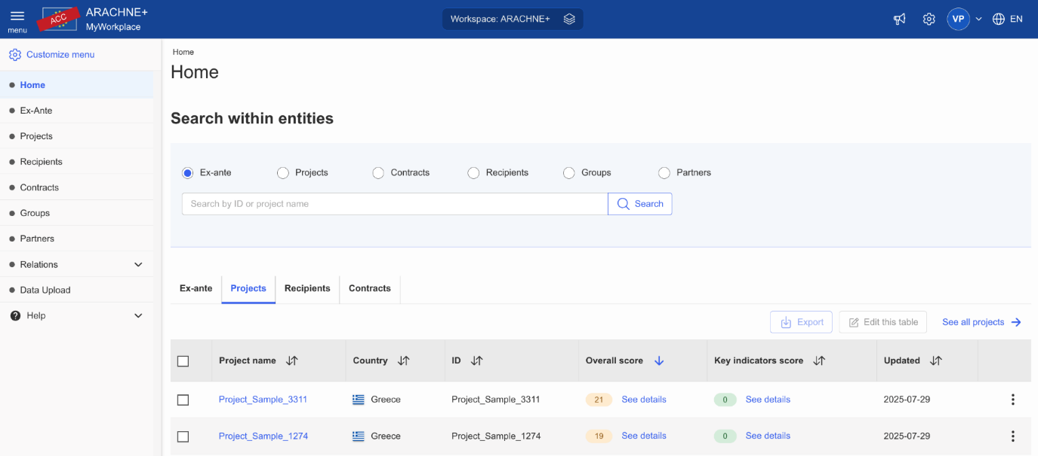
Arachne+: dove siamo
Attivazione del servizio
Service activation avviata il 28 aprile 2026 con 3 ondate consecutive
Principali traguardi raggiunti
a. Testing completato
b. Pacchetto protezione dati trasmesso (GDPR)
c. Conformità sicurezza IT garantita
Governance pienamente operativa
Arachne+ è ora operativo.
Notes:
Arachne+ is an evolution to the current Arachne. This change is needed so the Commission can continue to improve the platform and support future enhancements:
adding all management modes in scope
compulsory data feeding
interoperability between databases
use of artificial intelligence (future)
The new version of Arachne introduces a range of enhancements that improve data processing frequency, risk assessment accuracy, and platform scalability, ensuring a more efficient and insightful experience.
It also comes with some adjustments to certain existing features. We encourage you to visit the Arachne Academy page, where detailed information about the most important adjustments is available. Reviewing this information is essential, as you may need to take specific actions as soon as possible to ensure smooth transition and maintain your current workflow.

Slide 4
L’attivazione del servizio negli Stati Membri
Onboarding progressivo degli Stati membri e degli utenti della Commissione (aprile–giugno)
Migrazione dall’attuale & dismissione dell’attuale Arachne entro fine giugno 2026
Focus operativo
  Stabilizzazione delle anomalie residue
  Formazione e supporto utenti
  (Arachne Academy)
  Miglioramento della qualità dei dati
Wave 1 | Wave 2 |  | Wave 3
28 Aprile – 22 Maggio | 25 Maggio – 5 Giugno | 8 Gugno – 16 Giugno | 22 Giugno – 30 Giugno
Bulgaria | Belgium | Hungary | Austria
Italia | Croatia | Spain | Cyprus
Slovenia | France | Finland | Estonia
Latvia | Romania | Sweden | Germany
 | Czech Republic | Denmark | Greece
 |  | Ireland | Lithuania
 |  | Malta | Luxembourg
 |  |  | Portugal
 |  |  | The Netherlands
 |  |  | Poland
 |  |  | Slovakia
Notes:
All Arachne data is migrated to Arachne+

Slide 5
Principali cambiamenti e priorità di sviluppo
Novità
Interfaccia ridisegnata e performance più rapide
Maggiore scalabilità
Elaborazione settimanale dei dati operativi
Moody’s Analytics Probability of Default (MAPD)
Ricerca mirata delle società
Frequenza di elaborazione dati Ex-Ante
Nuovo strumento di gestione accessi utenti
Prossimamente
Ex-Ante Dataset Editor
Lista personalizzata degli indicatori di rischio
Preferiti utente e filtri salvati
Upload multiplo di file
Notes:
Content from here: https://eceuropaeu.sharepoint.com/teams/GRP-PRO-ARACHNE-ACADEMY/SitePages/Arachne+%20Transition%20-%20Changes.aspx
Scalability: platform rebuilt to support the enhancements we just discussed about
Redesigned for a more intuitive layout, streamlined navigation, and significantly faster page loading times.
Monthly ORBIS updates ensuring more up-to-date information
MAPD – a replacement for VPI (Vadis Predictive Indicator) model

Slide 6
What’s next: prospettiva strategica
2025
2026
2027
2028
Attivazione del servizio
Valutazione di Readiness (EC)
Target: attuazione del Regolamento Finanziario
Fase 2 –
Arachne v3
Fase 3 - Arachne v4
Fase 4 - Arachne v5
100%
0%
0%
ca. 27 mesi
Pianificato 20 mesi
Pianificato 18 mesi
Rilascio dello strumento corporate Data Mining and Valudatione del Rischio con le key funzionalita dell’attuale strauemnto Arachne
Estensione a tutte le modalità di gestione: Shared, Direct & Indirect Management
Nuovo set di indicatori di rischio
Interoperabilità con le banche dati (key) degli Stati membri
Intelligenza Artificiale & advanced analytics
Aggiornamento delle regole di protezione dati
Estensione dell’interoperabilità ai sistemi non prioritari
Evoluzione delle funzionalità AI
Nuove analisi dati e dashboard
Evoluzione funzionalità richieste da Stati membri e Commissione
Nuovi indicatori di rischio
Adeguamento normativo e sicurezza
Gestione di volumi dati sempre maggiori
ORA
Notes:
Content from here: https://eceuropaeu.sharepoint.com/teams/GRP-PRO-ARACHNE-ACADEMY/SitePages/Arachne+%20Transition%20-%20Changes.aspx
Scalability: platform rebuilt to support the enhancements we just discussed about
Redesigned for a more intuitive layout, streamlined navigation, and significantly faster page loading times.
Monthly ORBIS updates ensuring more up-to-date information
MAPD – a replacement for VPI (Vadis Predictive Indicator) model

Slide 7
GRAZIE
Contatti:
Arachne Academy: ARACHNE+ Transition HUB
IT Team functional mailbox: EC-ARACHNE-IT-Team@ec.europa.eu.

